Slide 1
许继XX有限公司
2021年校园招聘
地址：中原电气谷产业园内

Slide 2
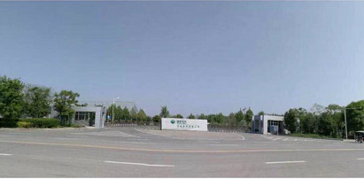
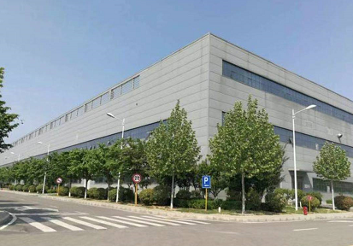
01
公司简介
许继XX有限公司是许继集团有限公司核心子公司，专业从事研发、制造和销售各类计量信息化系统、智能用电管理终端、用电管理系统等产品的高科技企业，致力于为智能化用电系统提供全面可靠的整体解决方案。2020年实现营业收入超过12亿元，利润超过1亿元。

Slide 3
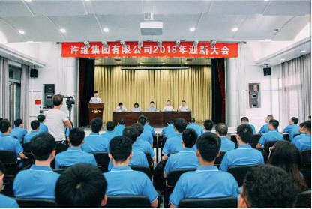
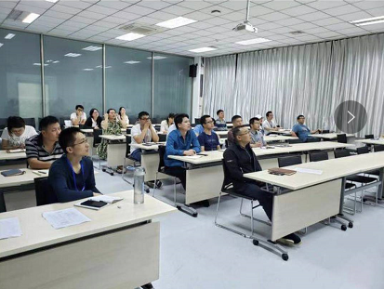
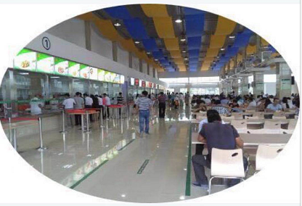
02
公司生产力
公司拥有先进的生产工艺、精良的设备、高素质的员工队伍、先进的管理模式、完善的质量保证体系，为公司的新产品研发及产品质量保证奠定了坚实的基础。公司在中原电气谷具有现代化标准厂房3万平方米，具备年产1000万只智能单相电能表、500万只智能三相电能表及340万只各类管理终端的生产能力。

Slide 4
03
现招岗位
合同管理专员
标书制作专员
设备维护
为支撑公司经营快速发展，公司计划面向贵校招收应用型技术人才。现拟通过业务外部企业招聘以上岗位，工作常驻地许昌中原电气谷。

Slide 5
合同管理专员 3名
招聘岗位
岗位职责
1.负责依照国家和集团公司合同管理相关规定，对合同的合法合规性进行审查与控制；
2.负责合同需求确认、转化及传递，主持合同技术评审和可制造性评审工作，组织、协调、督促各部门进行按照合同履约交付要求进行产品配套；
3.负责跟踪合同生产过程，协调各类问题，推进订单执行。
公司将提供针对性培训和具有竞争力的薪酬待遇。
任职资格条件
1.全日制专科及以上学历，会计、工程造价等管理类专业。
2.熟悉合同相关法律知识、熟悉智能电表和终端技术标准及产品功能、熟练使用办公软件、具备一定的管理技能。
3.吃苦耐劳，具备较强的责任心和抗压能力，具备良好的社会道德和职业道德。

Slide 6
标书制作专员 1-2名
招聘岗位
岗位职责
1.负责市场投标项目信息搜集、信息台账登记、执行标书购买、投标费用办理、标书下载工作；
2.负责依据招标要求完成投标项目标书制作、发送、开标价格下载工作；负责按项目档案、资质业绩管理要求，规整项目档案、更新整理资质业绩。
公司将提供针对性培训和具有竞争力的薪酬待遇。
任职资格条件
1.全日制专科及以上学历，会计、工程造价等管理类专业。
2.熟悉合同相关法律知识、熟悉智能电表和终端技术标准及产品功能、熟练使用办公软件、具备一定的管理技能。
3.吃苦耐劳，具备较强的责任心和抗压能力，具备良好的社会道德和职业道德。

Slide 7
设备维护 若干名
招聘岗位
岗位职责
1.负责处理设备运行和维护修理中的机械、电气、动力等技术问题；
2.监控设备运行，编制设备预防性维修机会和修理计划；
3.对设备故障的原因进行统计、分析，提出纠正措施，降低设备的故障率。
任职资格条件
公司将提供针对性培训和具有竞争力的薪酬待遇。
1.学历大专及以上；
2.机电一体化、机电设备维修与管理或电气自动化专业优先。
3.学习能力强，擅于沟通交流和分析总结，具有较强的团队合作能力。

Slide 8
04
简历投递
简历投递地址：
邮箱：mars648536928@163.com
电话：招聘专责0374-3219103
地址：中原电气谷许继智能电网产业园内

Slide 9
THANK YOU
FOR LISTENING
诚挚欢迎您的加入
许继XX有限公司

